Slide 1
Deep Learning： 用Python進行深度學習的基礎理論實作
CH2 感知器
Professor: Lu-Hung Chen
Presenter:Chih-Huan Wang

Slide 2






何謂感知器($perceptron$)?
感知器：收到多個輸入訊號之後，在當作一個訊號輸出。
精確來說，稱作「人工神經元」或「單純感知器」
訊號：傳遞(1) vs 不傳遞(0)
$${ x}_{1}$$
$$w_{1}$$
$$y$$
$$w_{2}$$
$${ x}_{2}$$

Slide 3

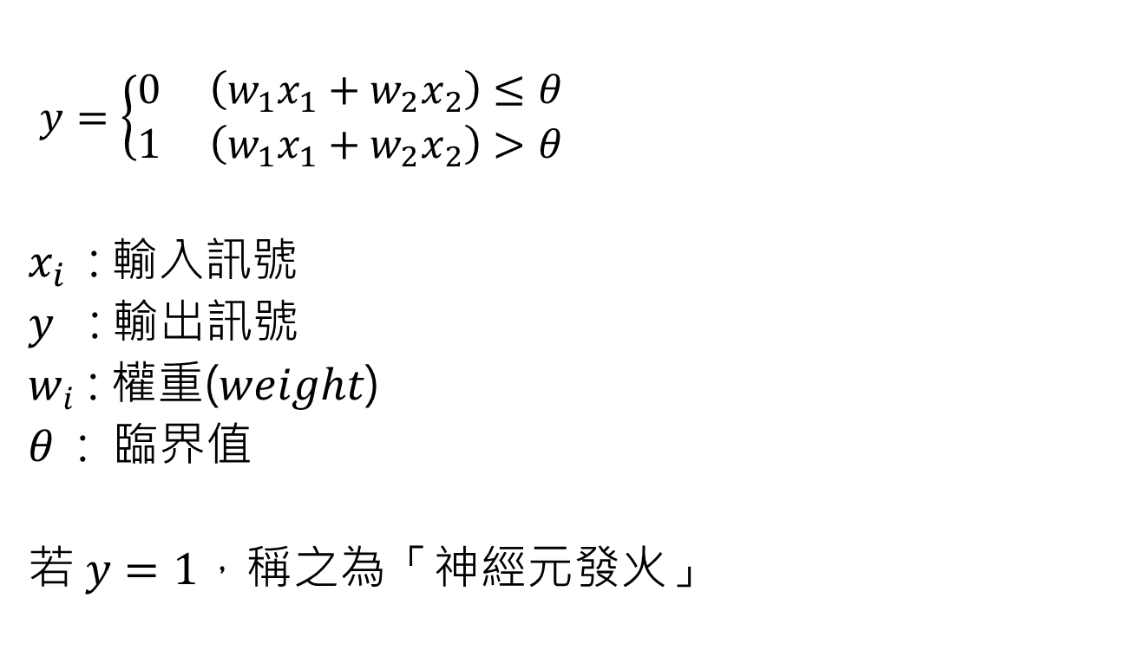




何謂感知器($perceptron$)?
$y=\left\{\begin{aligned}0 \left(w_{1}x_{1}+w_{2}x_{2}\right)≤θ \\ 1 \left(w_{1}x_{1}+w_{2}x_{2}\right)>θ\end{aligned}\right.$
$x_{i}$ : 輸入訊號
$y$ : 輸出訊號
$w_{i}$ : 權重($weight$)
$θ$ : 臨界值
若$y=1$，稱之為「神經元發火」
$${ x}_{1}$$
$$w_{1}$$
$$y$$
$$w_{2}$$
$${ x}_{2}$$

Slide 4
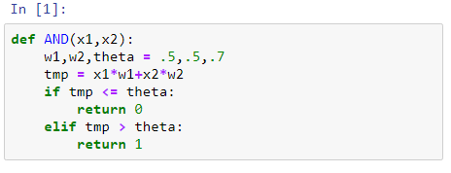
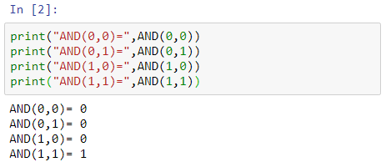
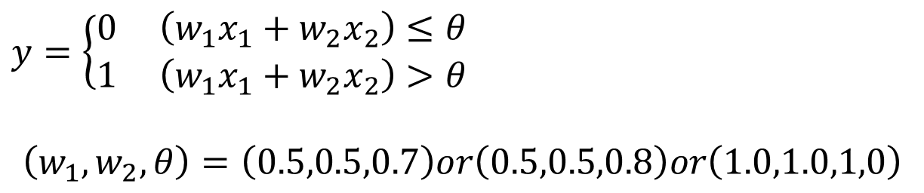
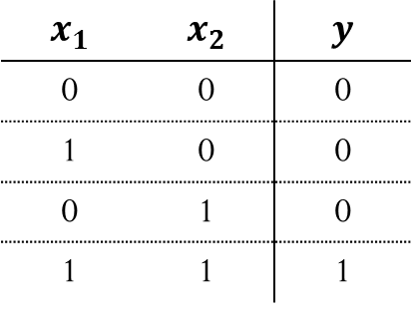
及閘(AND)
$$x_{1}$$ | $$x_{2}$$ | $$y$$
0 | 0 | 0
1 | 0 | 0
0 | 1 | 0
1 | 1 | 1
$y=\left\{\begin{aligned}0 \left(w_{1}x_{1}+w_{2}x_{2}\right)≤θ \\ 1 \left(w_{1}x_{1}+w_{2}x_{2}\right)>θ\end{aligned}\right.$
$$\left(w_{1},w_{2},θ\right)=\left(0.5,0.5,0.7\right)or\left(0.5,0.5,0.8\right)or\left(1.0,1.0,1,0\right)$$

Slide 5
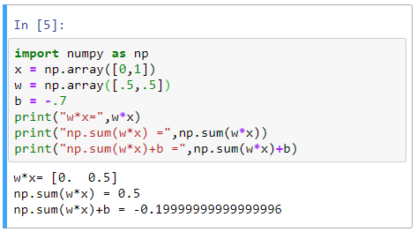
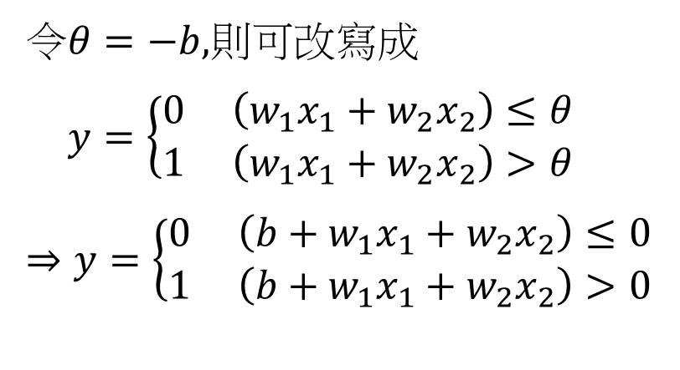
導入權重與偏權值
$$x_{1}$$ | $$x_{2}$$ | $$y$$
0 | 0 | 0
1 | 0 | 0
0 | 1 | 0
1 | 1 | 1
令$θ=−b$,則可改寫成
$y=\left\{\begin{aligned}0 \left(w_{1}x_{1}+w_{2}x_{2}\right)≤θ \\ 1 \left(w_{1}x_{1}+w_{2}x_{2}\right)>θ\end{aligned}\right.$
$⇒y=\left\{\begin{aligned}0 \left(b+w_{1}x_{1}+w_{2}x_{2}\right)≤0 \\ 1 \left(b+w_{1}x_{1}+w_{2}x_{2}\right)>0\end{aligned}\right.$

Slide 6




單層感知器
以「線性」區分訊號的傳遞
$$x_{2}$$
$$=1$$
$$=0$$
(0,1)
(1,1)
$$x_{1}$$
(0,0)
(1,0)

Slide 7
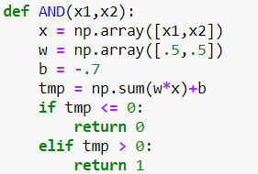
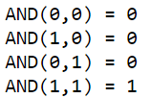

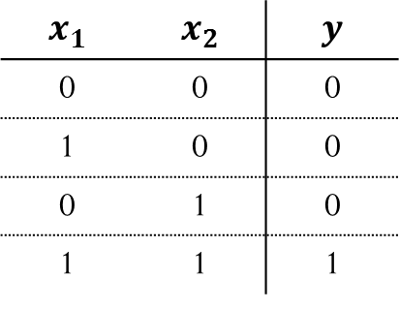



及閘(AND)
$$x_{2}$$
$$=1$$
$$=0$$
$$x_{1}$$ | $$x_{2}$$ | $$y$$
0 | 0 | 0
1 | 0 | 0
0 | 1 | 0
1 | 1 | 1
(0,1)
(1,1)
$$x_{1}$$
(0,0)
(1,0)

Slide 8

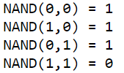
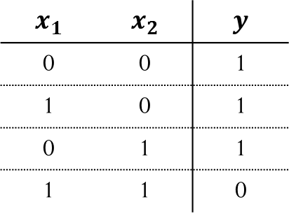
反及閘(NAND)
$$x_{2}$$
$$=1$$
$$=0$$
$$x_{1}$$ | $$x_{2}$$ | $$y$$
0 | 0 | 1
1 | 0 | 1
0 | 1 | 1
1 | 1 | 0
(0,1)
(1,1)
$$x_{1}$$
(0,0)
(1,0)

Slide 9
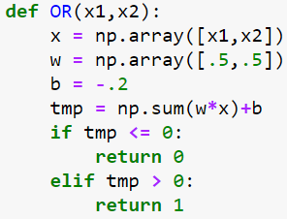
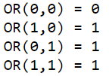


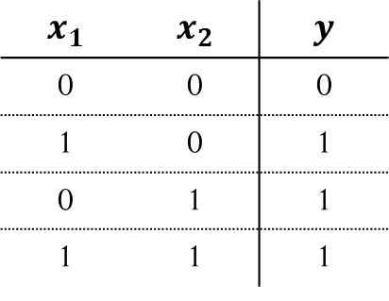


或閘(OR)
$$x_{2}$$
$$=1$$
$$=0$$
$$x_{1}$$ | $$x_{2}$$ | $$y$$
0 | 0 | 0
1 | 0 | 1
0 | 1 | 1
1 | 1 | 1
(0,1)
(1,1)
$$x_{1}$$
(0,0)
(1,0)

Slide 10

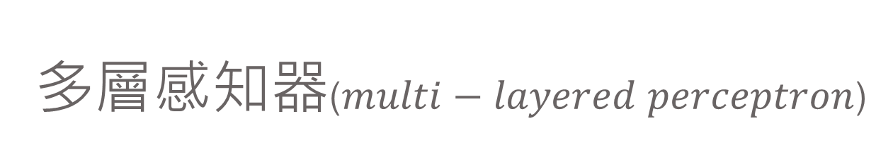



多層感知器($multi−layered perceptron$)
以感知器進行「層疊」
以「非線性」區分訊號的傳遞
$$x_{2}$$
$$=1$$
$$=0$$
(0,1)
(1,1)
$$x_{1}$$
(0,0)
(1,0)

Slide 11
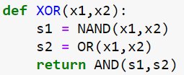
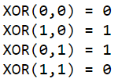


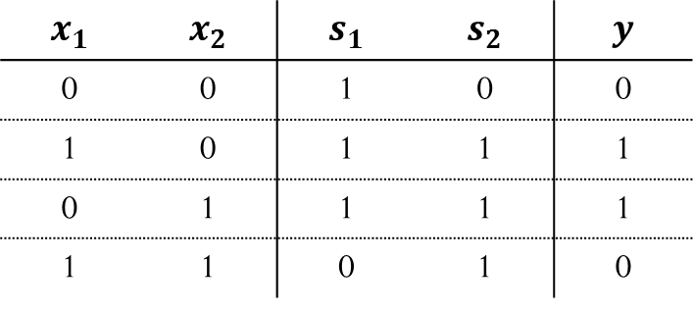



互斥或閘(XOR)
$${ x}_{1}$$
NAND
$${ s}_{1}$$
$$y$$
AND
$${ x}_{2}$$
$${ s}_{2}$$
OR
$$x_{1}$$ | $$x_{2}$$ | $$s_{1}$$ | $$s_{2}$$ | $$y$$
0 | 0 | 1 | 0 | 0
1 | 0 | 1 | 1 | 1
0 | 1 | 1 | 1 | 1
1 | 1 | 0 | 1 | 0

Slide 12
互斥或閘(XOR)
$$x_{2}$$
$$=1$$
$$=0$$
(0,1)
(1,1)
$$x_{1}$$
(0,0)
(1,0)

Slide 13
「感知器」可表現「電腦」
電腦：處理資料的機器，擁有輸入與輸出。
感知器：收到多個輸入訊號之後，在當作一個訊號輸出。
製作「電腦」：
組合「反及閘」即可表現電腦。
同理，組合「感知器」亦可表現電腦。
理論上，雙層感知器即可表現電腦。
(在活化函數中，使用非線性的sigmoid函數)

